Slide 1





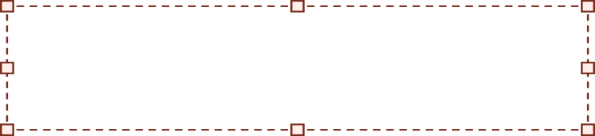


SHOPPING MALL
DAYFUL
TITLE
LOGO
CONTENTS
HEADER
FOOTER
PAGES
화면 구현을 위한
웹페이지 쇼핑몰 UI구현
팀원 : 윤태현, 이수현, 최승호, 최지원
www.코리아IT아카데미.com
작성일: 2025.07.15 | 버전: Ver_0.2 | 기획자: 윤태현

Slide 2





SHOPPING MALL
DAYFUL
TITLE
LOGO
CONTENTS
HEADER
FOOTER
PAGES
LOGO
로고
‘ LOGO ‘
문구 : 하루를 가득 채운다

Slide 3



SHOPPING MALL
DAYFUL
TITLE
LOGO
CONTENTS
HEADER
FOOTER
PAGES
CONTENTS
컨텐츠
담당 - 윤태현
담당 - 이수현
▶ HEADER & FOOTER & MAIN 페이지 제작
▷ 추가 - 모바일 반응형 제작
▶ 장바구니 페이지 제작
▷ 추가 - 모바일 반응형 제작
담당 - 최승호
담당 - 이수현
▶ 고객센터 페이지 제작
▷ 추가 - 모바일 반응형 제작
▶ 주문하기 페이지 제작
▷ 추가 - 모바일 반응형 제작

Slide 4

SHOPPING MALL
DAYFUL
TITLE
LOGO
CONTENTS
HEADER
FOOTER
PAGES
HEADER
헤더(Header) 레이아웃 적용

Slide 5
SHOPPING MALL
DAYFUL
TITLE
LOGO
CONTENTS
HEADER
FOOTER
PAGES
HEADER
헤더(Header) 구성요소
로그인/회원가입/주문내역/장바구니/마이페이지(버튼)
로그인시 LOGIN -> LOGOUT 변경, JOIN(제외)
메인페이지로 이동
Header
관심목록(버튼)
(관심목록 상품 개수 표시)
검색창
(상품 검색 가능)
신규10%/BEST50/이벤트/세일(50%)/여자/남자/악세서리/커뮤니티(버튼)
주요 메인 버튼 클릭시 각 페이지로 넘어갑니다.

Slide 6
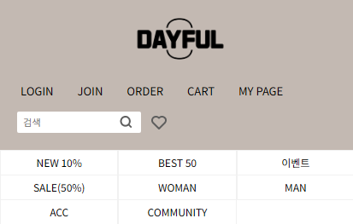
SHOPPING MALL
DAYFUL
TITLE
LOGO
CONTENTS
HEADER
FOOTER
PAGES
HEADER
헤더(Header) 반응형 (360~430px)
▶ 로고 (재배치)
▶ TOP MENU, 검색창, 관심목록 버튼 (왼쪽 배치)
▶ 메인 메뉴 display : flex -> grid (1열 3개 정렬) - border 추가
▶ 메인 메뉴 글자 크기 변경(15px -> 12px)

Slide 7
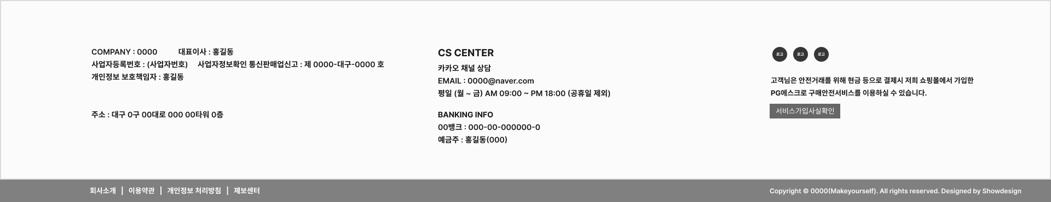
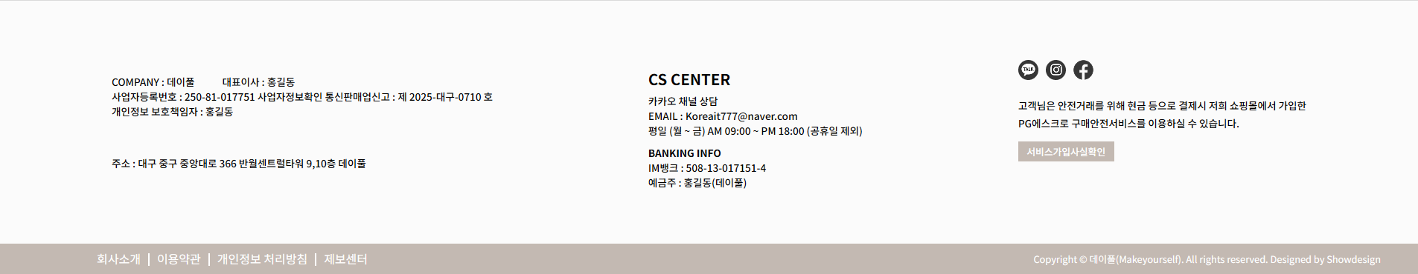
SHOPPING MALL
DAYFUL
TITLE
LOGO
CONTENTS
HEADER
FOOTER
PAGES
LAYOUT
푸터(Footer) 레이아웃 적용

Slide 8






SHOPPING MALL
DAYFUL
TITLE
LOGO
CONTENTS
HEADER
FOOTER
PAGES
LAYOUT
푸터(Footer) 구성요소
SNS
서비스가입사실확인
기타 & 센터 메뉴바

Slide 9
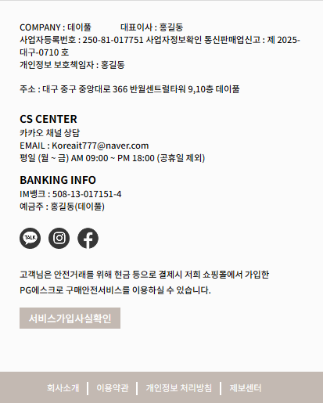
SHOPPING MALL
DAYFUL
TITLE
LOGO
CONTENTS
HEADER
FOOTER
PAGES
LAYOUT
푸터(Footer) 반응형 (360~430px)
▶ display flex -> grid (정렬), margin, padding (변경)
▶ 각 글자 크기 변경 (0.85rem -> 0.7rem)
▶ 푸터 아래 메뉴바 위치 조절 (Copyright 제외)

Slide 10
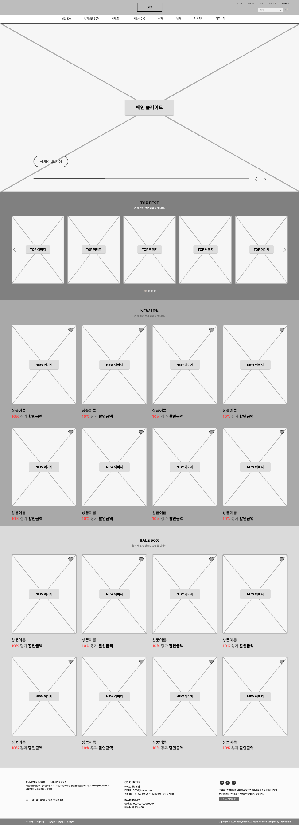
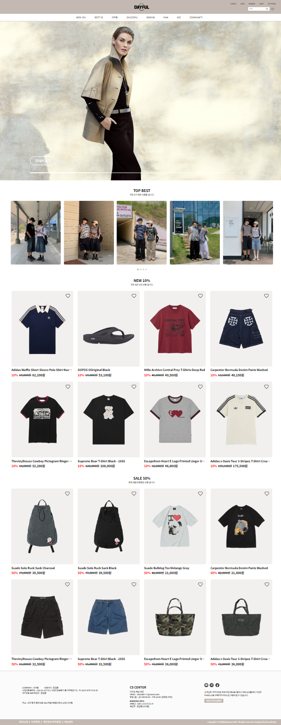
SHOPPING MALL
DAYFUL
TITLE
LOGO
CONTENTS
HEADER
FOOTER
PAGES
LAYOUT
메인 페이지 레이아웃 적용

Slide 11
SHOPPING MALL
DAYFUL
TITLE
LOGO
CONTENTS
HEADER
FOOTER
PAGES
LAYOUT
메인 페이지 구성요소

Slide 12
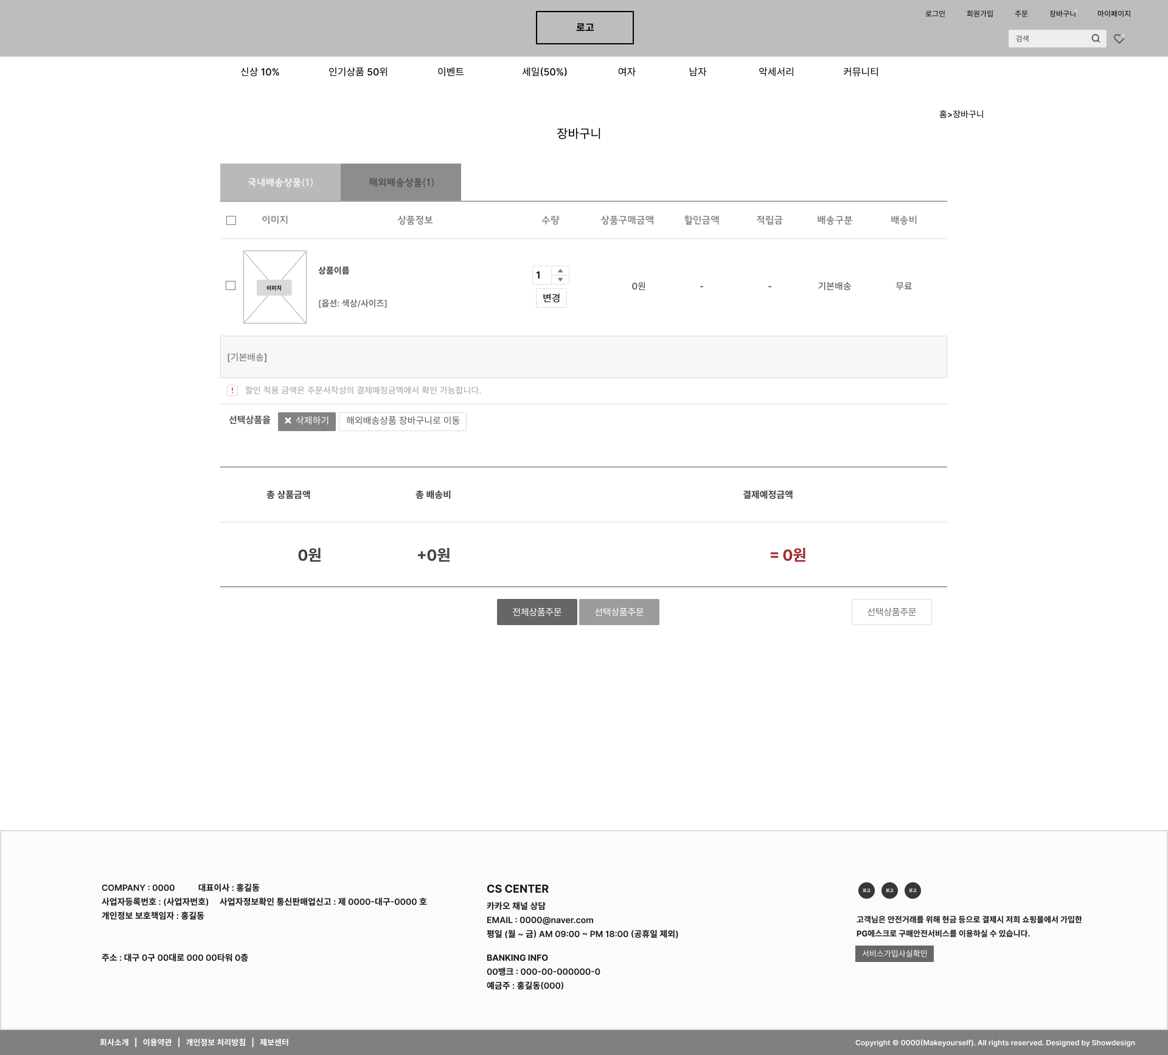
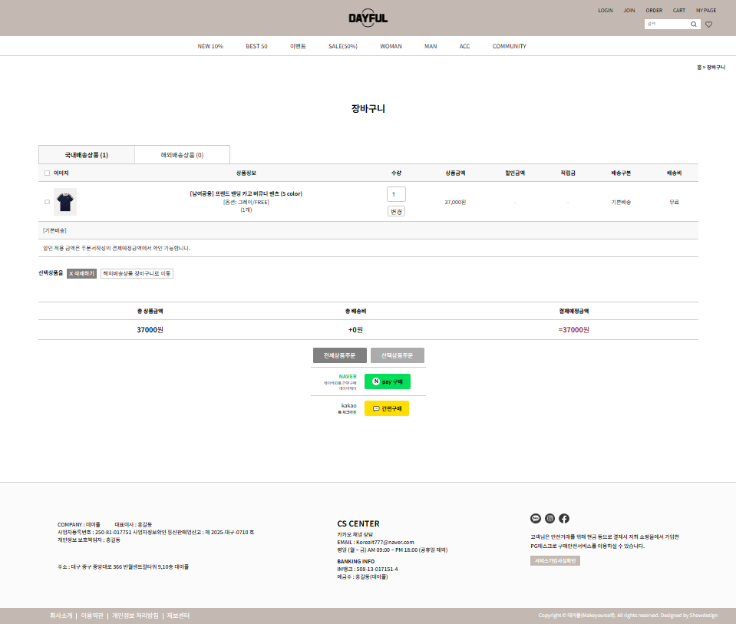
SHOPPING MALL
DAYFUL
TITLE
LOGO
CONTENTS
HEADER
FOOTER
PAGES
LAYOUT
장바구니 페이지 레이아웃 적용

Slide 13
SHOPPING MALL
DAYFUL
TITLE
LOGO
CONTENTS
HEADER
FOOTER
PAGES
LAYOUT
장바구니 페이지 구성요소

Slide 14
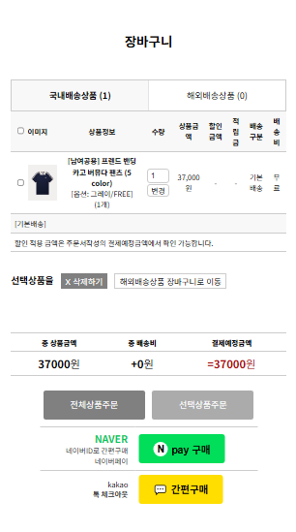
SHOPPING MALL
DAYFUL
TITLE
LOGO
CONTENTS
HEADER
FOOTER
PAGES
▶ display flex -> grid (정렬)
▶ margin, padding (변경)
▶ 각 글자 크기 변경 (0.85rem -> 0.7rem)
▶ 푸터 아래 메뉴바 위치 조절
▶ (Copyright 제외)
▶
▶
▶
LAYOUT
장바구니 페이지 반응형
(360~430px)

Slide 15
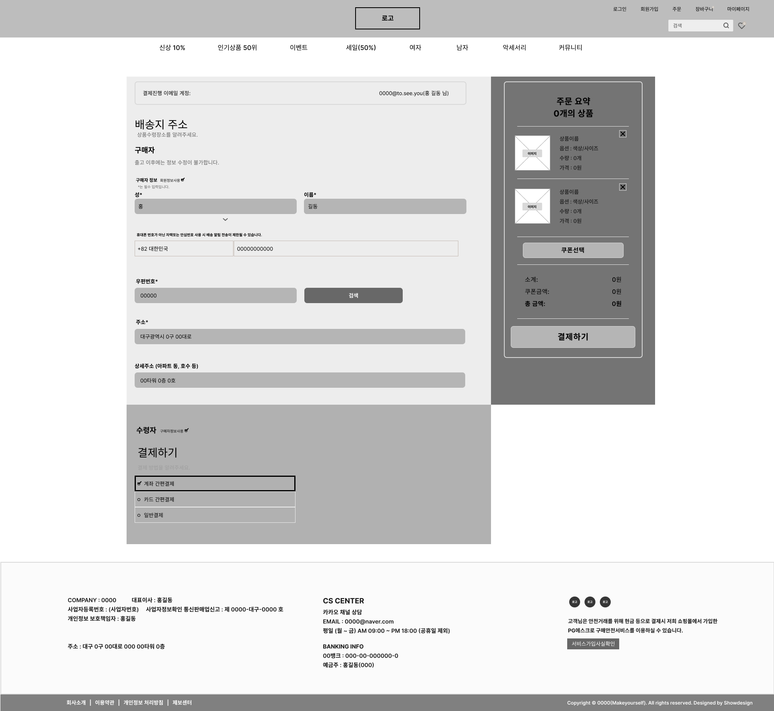
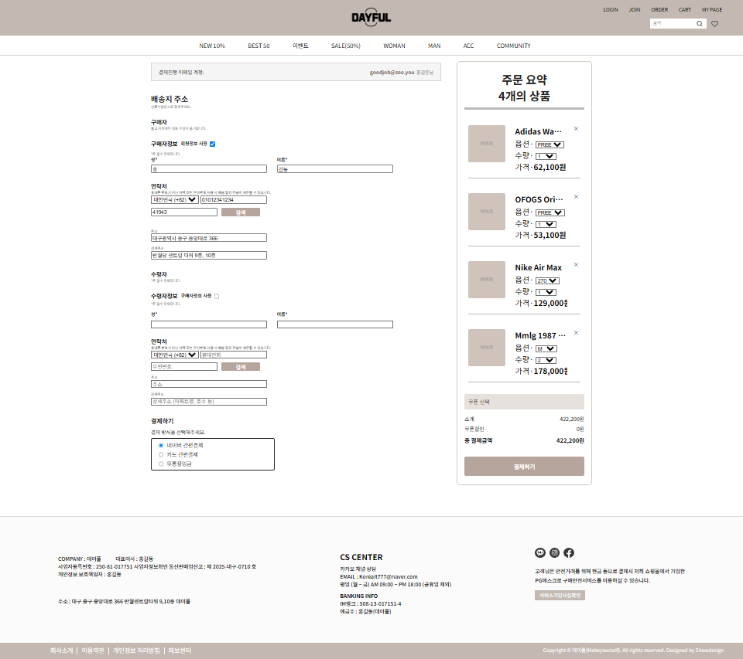
SHOPPING MALL
DAYFUL
TITLE
LOGO
CONTENTS
HEADER
FOOTER
PAGES
LAYOUT
주문하기 페이지 레이아웃 적용

Slide 16
SHOPPING MALL
DAYFUL
TITLE
LOGO
CONTENTS
HEADER
FOOTER
PAGES
LAYOUT
주문하기 페이지 구성요소

Slide 17
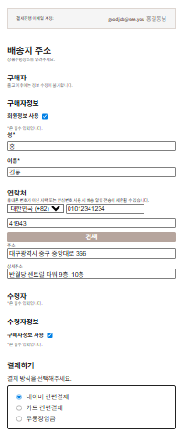
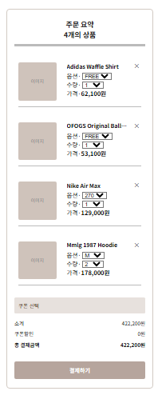
SHOPPING MALL
DAYFUL
TITLE
LOGO
CONTENTS
HEADER
FOOTER
PAGES
▶ display flex -> grid (정렬)
▶ margin, padding (변경)
▶ 각 글자 크기 변경 (0.85rem -> 0.7rem)
▶ 푸터 아래 메뉴바 위치 조절
▶ (Copyright 제외)
▶
▶
▶
LAYOUT
주문하기 페이지 반응형
(360~430px)

Slide 18
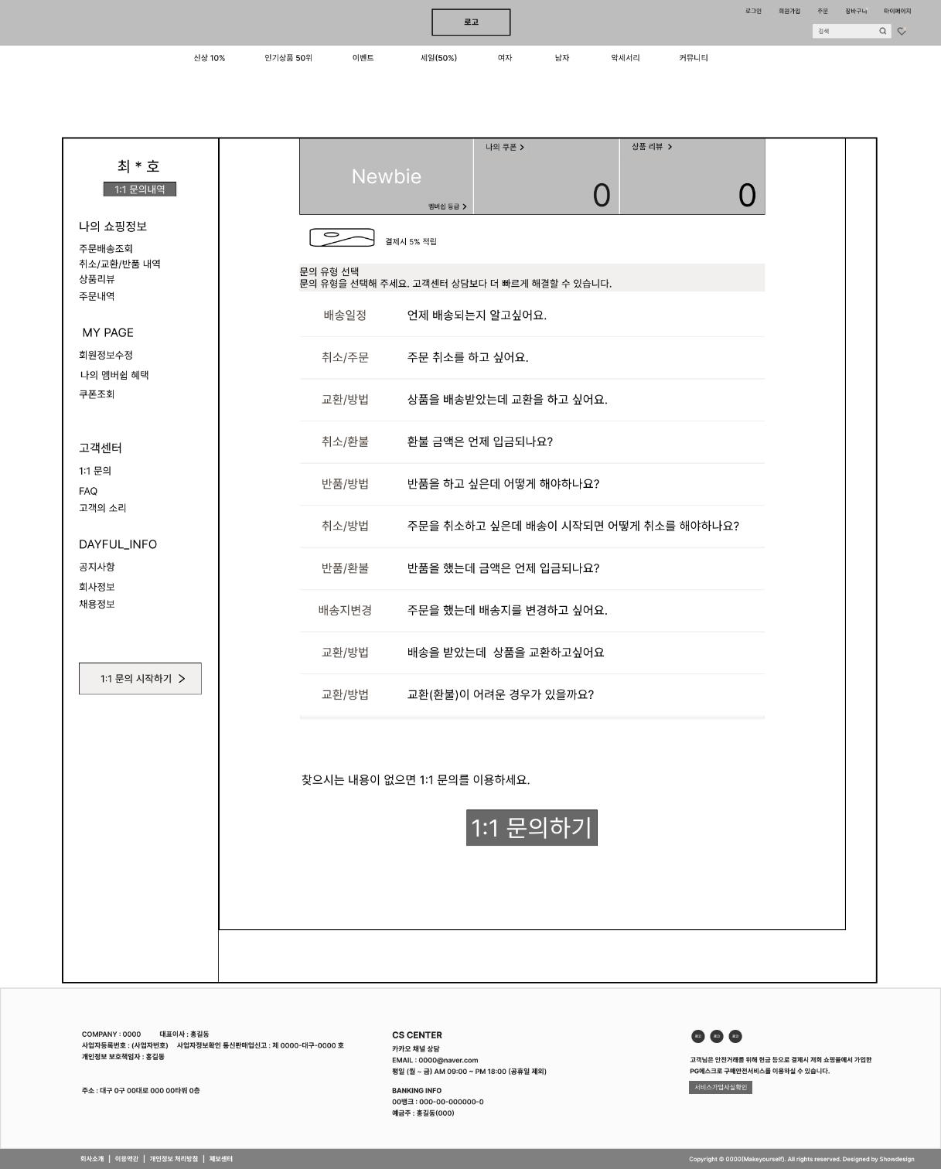
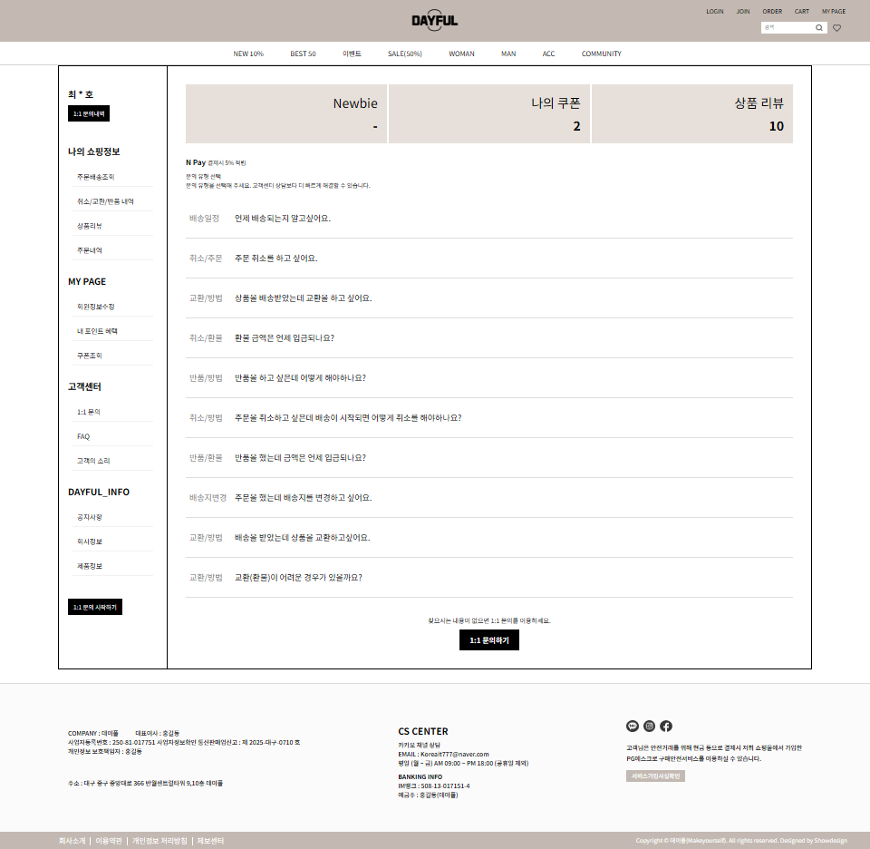
SHOPPING MALL
DAYFUL
TITLE
LOGO
CONTENTS
HEADER
FOOTER
PAGES
LAYOUT
고객센터 페이지 레이아웃 적용

Slide 19
SHOPPING MALL
DAYFUL
TITLE
LOGO
CONTENTS
HEADER
FOOTER
PAGES
등급, 쿠폰, 리뷰(-,숫자포함) 클릭시
각 페이지로 이동.
LAYOUT
고객센터 페이지 구성요소
나의 쇼핑정보, MY PAGE, 고객센터. DAYFUL_INFO 하위 메뉴, 1:1 문의내역
클릭시 각 페이지로 넘어갑니다.
각 인기 문의내역 리스트를 클릭시
상세 설명 페이지로 이동.

Slide 20
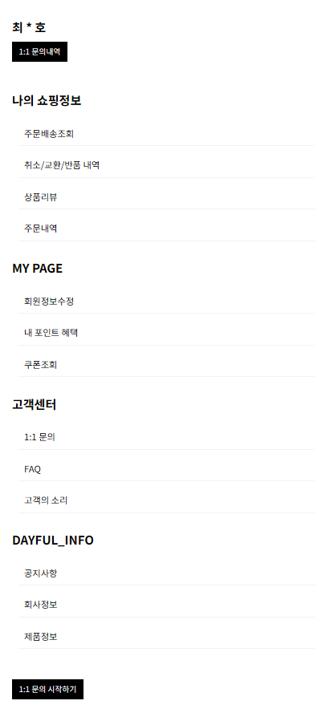
SHOPPING MALL
DAYFUL
TITLE
LOGO
CONTENTS
HEADER
FOOTER
PAGES
▶각 메뉴당 <a> 사용해서 페이지이동
▶flex-wrap : wrap 사용해서 창을 줄일시
각 메뉴들 아래줄로 이동하여 간소화.
▶ @media 설정으로 width가 760이하가 되면
.conten의 display : none; 설정으로 간소화 작업
LAYOUT
고객센터 페이지 반응형
(360~430px)

